Slide 1
c++11 线程库

Slide 2
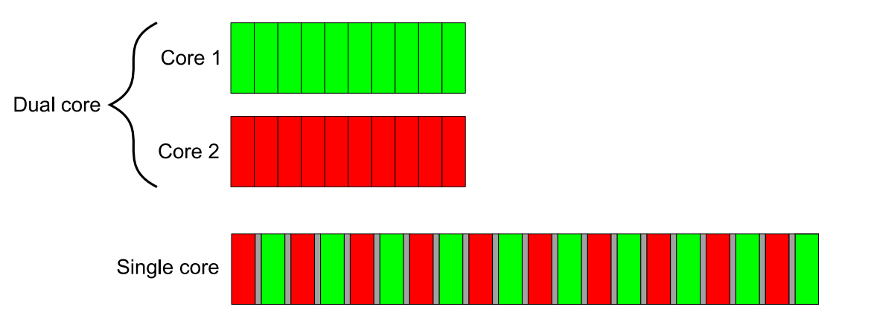
并发在生活中随处可见，边走路边说话，边听歌边写代码。计算机术语中的"并发"，指的是在单个系统里同时执行多个独立的活动，而不是顺序的一个接一个的执行。对于单核CPU来说，在某个时刻只可能处理一个任务，但它却不是完全执行完一个任务再执行一个下一任务，而是一直在任务间切换，每个任务完成一点就去执行下一个任务，看起来就像任务在并行发生，虽然不是严格的同时执行多个任务，但是我们仍然称之为并发(concurrency)。真正的并发是在在多核CPU上，能够真正的同时执行多个任务，称为硬件并发(hardware concurrency)。
灰色时间代表，上下文切换时的花费。

Slide 3
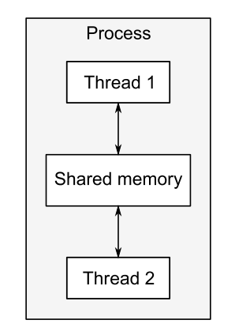
多线程可以共享堆区内存
线程很像轻量级的进程，但是一个进程中的所有线程都共享相同的地址空间，线程间的大部分数据都可以共享。线程间的通信一般都通过共享内存来实现。
优点：由于可以共享数据，多线程间的通信开销比进程小的多。
线程启动的比进程快，占用的资源更少。
缺点：共享数据太过于灵活，为了维护正确的共享，代码写起来比较复杂。
无法部署在分布式系统上。

Slide 4
为什么使用并发?
任务拆分
在编写软件的时候，将相关的代码放在一起，将无关的代码分开，这是一个好主意，这样能够让程序更加容易理解和测试。将程序划分成不同的任务，每个线程执行一个任务或者多个任务，可以将整个程序的逻辑变得更加简单。
提高性能
在两种情况下，并发能够提高性能。
任务并行(task parallelism)：将一个单个任务分成若干个部分各自并行运行，从而降低运行时间。虽然听起来很简单，但其实是一个相当复杂的过程，设想假如各个部分之间存在很多以来，一个部分的执行需要使用到另一个任务的执行结果，这个时候并不能很好的并行完成。
数据并行(data parallelism)：每个线程在不同的数据部分上执行相同的操作。

Slide 5
std::thread
多线程库对应的头文件是#include <thread>，类名为std::thread。
构造之后自动直接执行。
可以在创建线程时传入参数来实现线程的通信。线程默认是用值传递传入参数。
如果想传入引用，使用std::ref或std::cref
t1.join();//等待线程执行结束
t1.detach() 分离线程，让thread对象和该线程无关。

Slide 6
临界区问题
多个线程 同时修改共享资源。 会出问题。
演示为什么会出问题：
并画图让同学们理解
引出mutex概念。为什么用锁能解决：

Slide 7
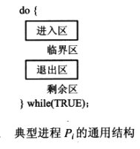
如何保证一个资源最多被一个线程使用？
线程共享堆区，每个线程都有自己的栈区
每个临界区还有有进入区，退出区，剩余区。
当一个线程进入临界区时，其他进程都会在锁等待。
互斥：一个线程在临界区，其他线程都不能在临界区内执行
前进：如果没有线程在临界区内，那么会在进入区选择一个线程进入临界区
有限等待：一个线程从发出进入临界区请求到该请求允许为止，其他线程进入临界区的次数有限，也就是不会无限等待，饥饿

Slide 8
std::mutex
std::mutex g_mutex; //全局。
lock() 锁定，如果当前锁已被占用，则进入等待锁
unlock() 解锁，当前线程释放锁，然后锁就可以被别人占有了
try_lock() 试图锁定
忘记释放锁，其他线程就会永远等待下去
raii利用对象生命周期管理锁
c++的机制保证了对象的析构函数一定会运行。无论是抛异常或什么情况。
std::lock_guard<std::mutex> lg;
//在构造时自动锁定，析构时自动释放
std::unique_lock
用lock()和unlock()可以减小锁的粒度
lock_guard<mutex> lg(mx,std::adopt_lock);
std::defer_lock 延迟上锁，构造时先不上锁. lock_guard不能用
std::adopt_lock 已经上锁，构造之前已经上锁.

Slide 9
条件变量
等待某个条件。可以传入一个代表条件的函数。每次唤醒等待时判断条件是否成立，如果不成立重新等待。只能使用
unique_lock<mutex> ul(mx);
condVar.wait(ul);
g_vc.notify_all();//唤醒所有等待中的条件变量
g_vc.notify_one();//唤醒一个等待中的条件变量
std::condition_variable_any 使用任意类型的锁类型

Slide 10
生产者消费者问题
生产者 线程 生产货物
消费者 线程 消费货物
如何保证 使用共同的仓库可以不出错？
条件变量解决

Slide 11
原子变量
头文件 atomic
  atomic_bool -----> bool
atomic_char -----> char
atomic_schar -----> signed char
atomic_uchar -----> unsigned char
atomic_int -----> int
atomic_uint -----> unsigned int
atomic_short -----> short
atomic_ushort -----> unsigned short
atomic_long -----> long
atomic_ulong -----> unsigned long
atomic_llong -----> long long
atomic_ullong -----> unsigned long long
atomic_char16_t -----> char16_t
atomic_char32_t -----> char32_t
atomic_wchar_t -----> wchar_t
std::atomic<T> 模板原子变量

Slide 12
参考资料
ppt主要参考教程1
https://segmentfault.com/a/1190000016171072
ppt主要参考教程2
https://www.cnblogs.com/DOMLX/p/10945309.html
更详细一些的教程，正在录入
https://blog.csdn.net/zhougb3/article/details/79538750

